Slide 1


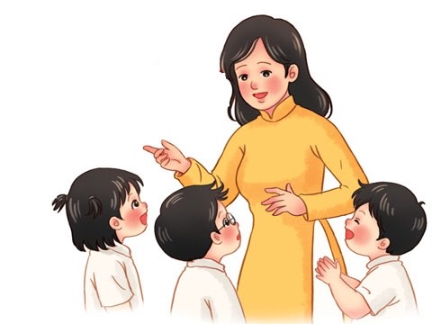
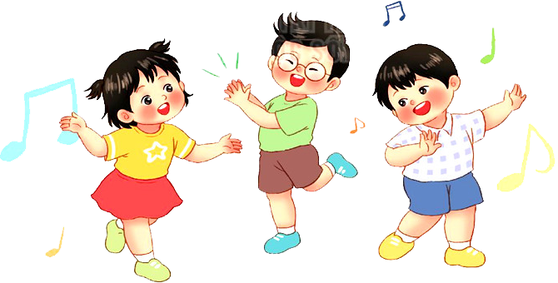
BÀI GIẢNG TRỰC TUYẾN
MÔN ÂM NHẠC LỚP 3
Giáo viên:
Đơn vị: Trường Tiểu học

Slide 2


khởi động
“CHÀO NGƯỜI BẠN MỚI ĐẾN”

Slide 3



Slide 4




TIẾT 23
Hát: Thế giới của tuổi thơ
Nhạc :Mỹ
Lời việt: Lê Anh Tuấn

Slide 5

Em hãy kể tên một số bài hát viết về tuổi thơ mà em biết?

Slide 6

Hát: Thế giới của tuổi thơ
Nhạc :Mỹ
Lời việt: Lê Anh Tuấn

Slide 7
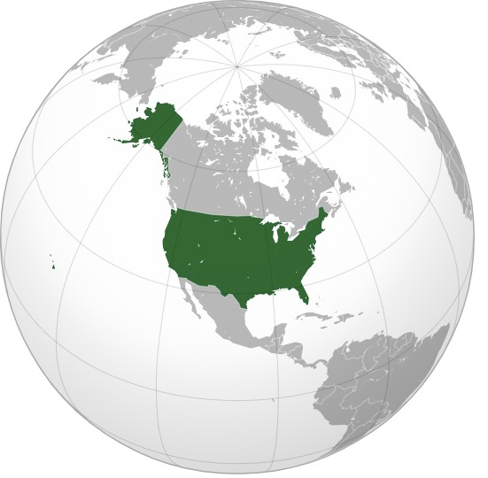
TÌM HIỂU VỀ NƯỚC MỸ
Hợp chúng quốc Hoa Kỳ, thường được gọi là Hoa Kỳ hay Mỹ một quốc gia cộng hòa lập hiến liên bang thuộc châu Mỹ, nằm tại Tây Bán cầu, lãnh thổ bao gồm 50 tiểu bang và một đặc khu liên bang, thủ đô là Washington, ... thành phố lớn nhất là New York…
Nước Mỹ

Slide 8

TÁC GIẢ - TÁC PHẨM
- Tác giả (giới thiệu lại) Lê Anh Tuấn là tác giả CT Âm nhạc 2006; tác giả SGK Âm nhạc lớp 4, lớp 5 (CT 2006); chủ biên CT Âm nhạc 2018; tổng chủ biên SGK Âm nhạc lớp 1, lớp 2, lớp 3 Cánh Diều
- Bài hát vẽ lên bức tranh thơ mộng hồn nhiên của các bạn nhỏ trên thế giới nắm tay nhau hát bài ca yêu thương được thực tế với những hình tượng quen thuộc cảu các bạn thiếu nhi Việt Nam như cánh chim reo vang, cánh diều bay lấp lánh, mặt trời sáng ngời trên quê hương
Nhạc sĩ: Lê Anh Tuấn

Slide 9

Đọc lời ca
Câu 1: Một bầu trời sáng trong tiếng chim vui reo vang.
Câu 2: Cùng bạn bè bốn phương nắm tay nhau yêu thương .
Câu 3: Kìa đàn chim cùng tung cánh, những cánh diều bay lấp lánh.
Câu 4: Thế giới bừng sáng lên nụ cười
Câu 5: Mặt trời sáng ngời trên quê hương.
Câu 6: Mình cùng hát bài ca yêu Thương.
Câu 7: Ngàn lời hát tỏa đi muôn phương .
Câu 8: Thế giới của tuổi thơ.

Slide 10
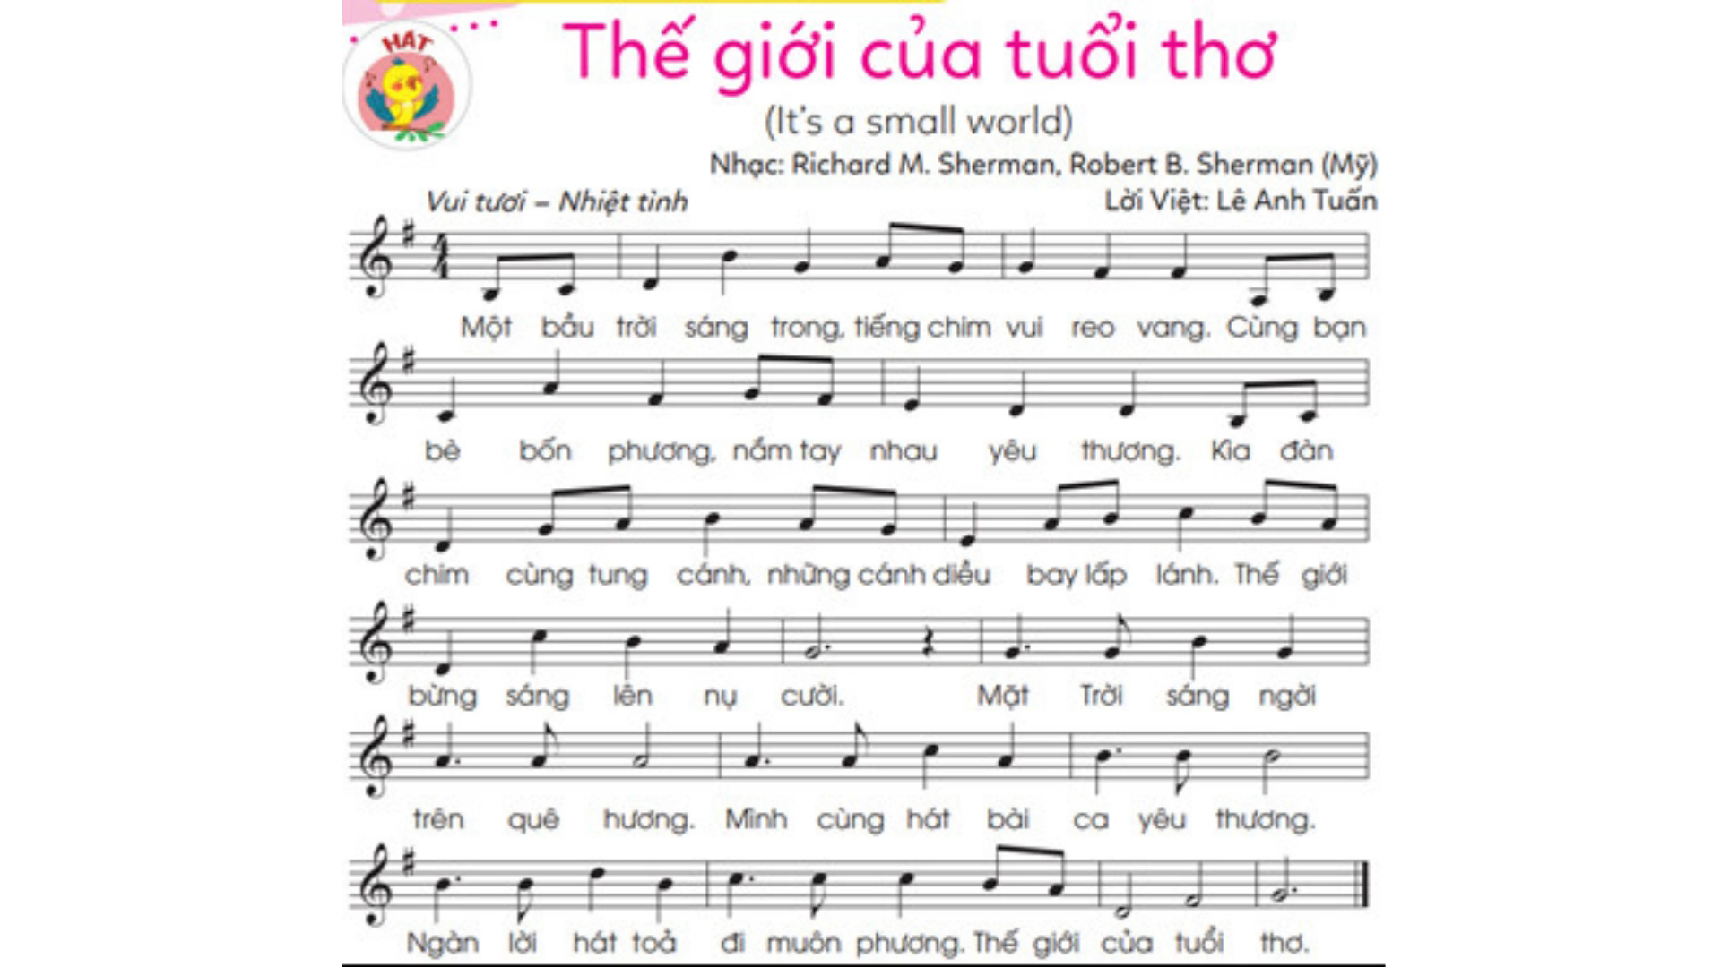

Slide 11
HỌC HÁT TỪNG CÂU
Tài liệu được chia sẻ bởi Website VnTeach.Com
https://www.vnteach.com
Một sản phẩm của cộng đồng facebook Thư Viện VnTeach.Com
https://www.facebook.com/groups/vnteach/
https://www.facebook.com/groups/thuvienvnteach/

Slide 12
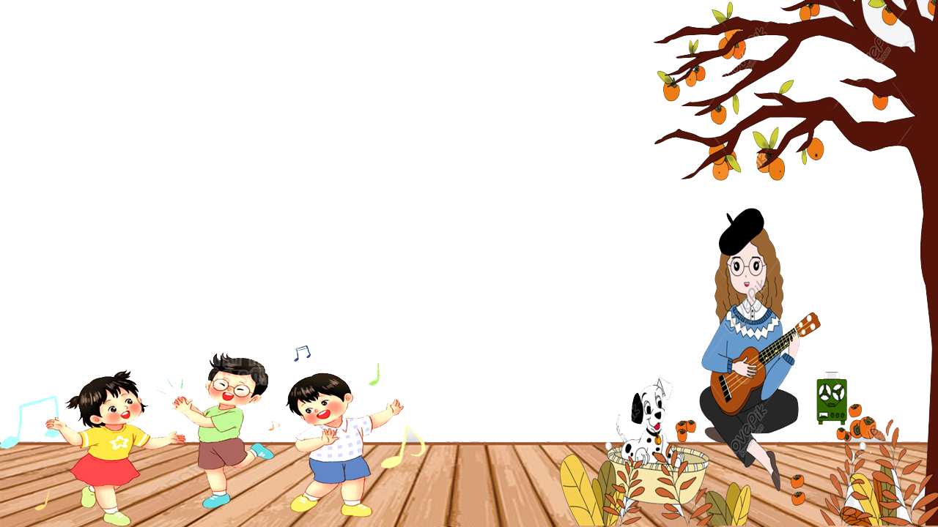

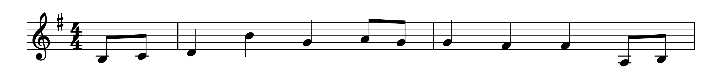

Câu 1:
Một bầu trời sáng trong tiếng chim vui reo vang.

Slide 13
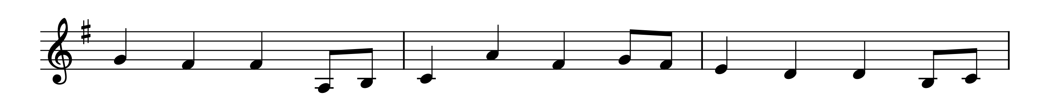
Câu 2:
Cùng bạn bè bốn phương nắm tay nhau yêu thương .

Slide 14

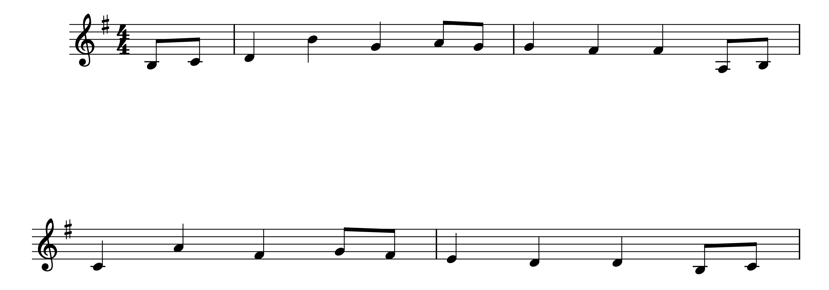
NỐI CÂU 1+2
Một bầu trời sáng trong tiếng chim vui reo vang. Cùng bạn
bè bốn phương nắm tay nhau yêu thương .

Slide 15

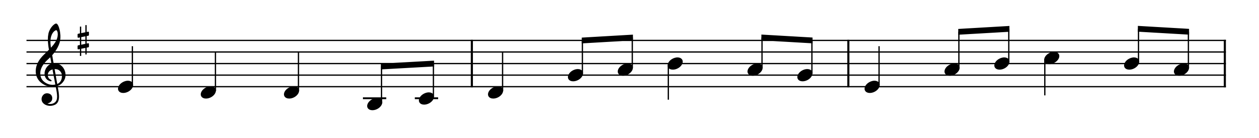
Câu 3:
Kìa đàn chim cùng tung cánh, những cánh diều bay lấp lánh.

Slide 16
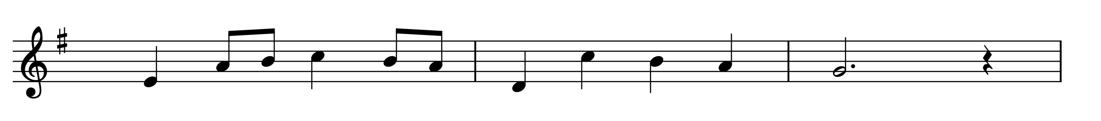
Câu 4:
Thế giới bừng sáng lên nụ cười

Slide 17
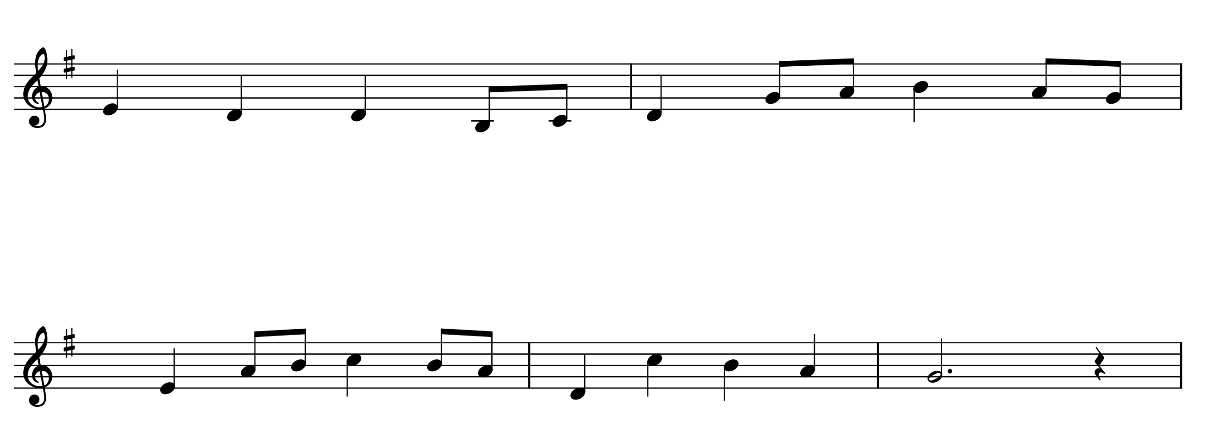
NỐI CÂU 3+4
Kìa đàn chim cùng tung cánh, những cánh
diều bay lấp lánh. Thế giới bừng sáng lên nụ cười

Slide 18
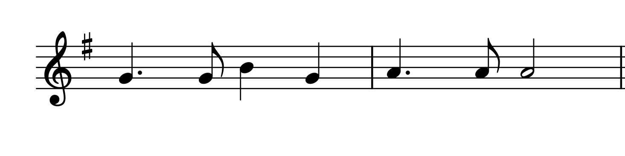
Câu 5:
Mặt trời sáng ngời trên quê hương.

Slide 19
Câu 6:
Mình cùng hát bài ca yêu Thương.

Slide 20

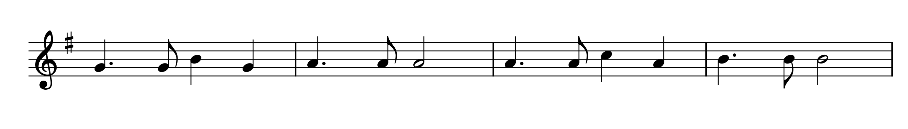
Nối câu 5+6
Mặt trời sáng ngời trên quê hương. Mình cùng hát bài ca yêu Thương.

Slide 21
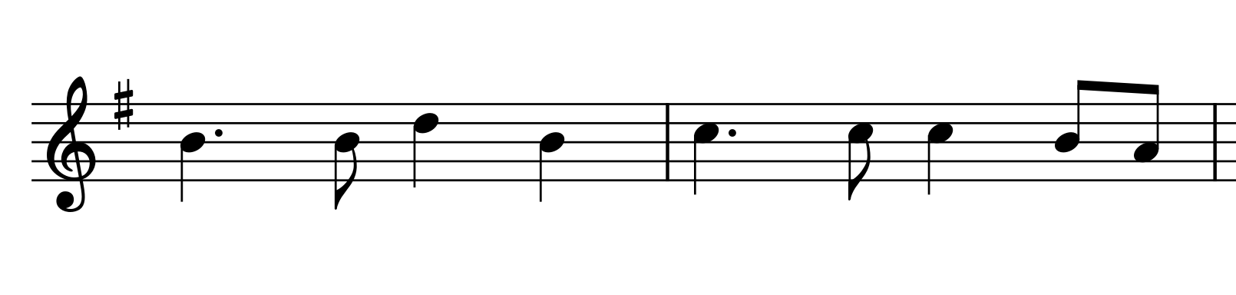
Câu 7:
Ngàn lời hát tỏa đi muôn phương .

Slide 22
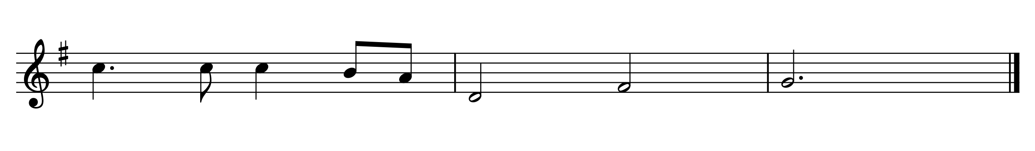
Câu 8:
Thế giới của tuổi thơ.

Slide 23
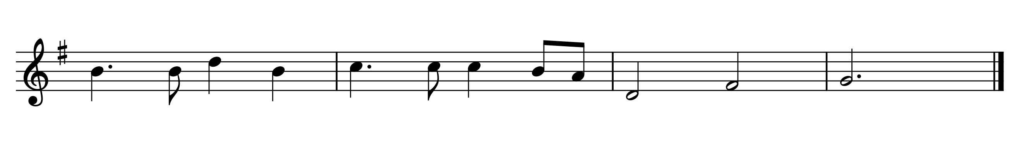
Nối câu 7+8
Ngàn lời hát tỏa đi muôn phương .Thế giới của tuổi thơ.

Slide 24
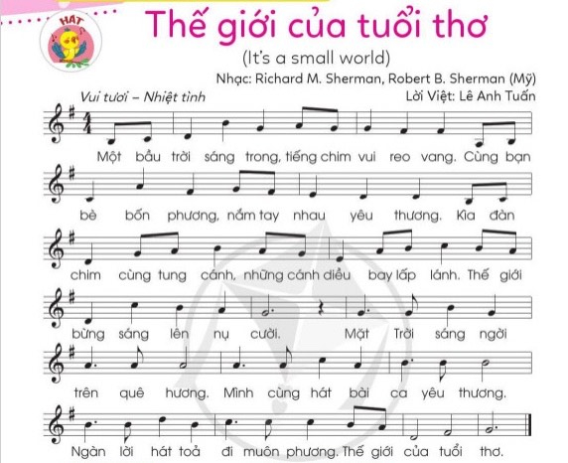

GHÉP TOÀN BÀI

Slide 25
GHÉP TOÀN BÀI CÙNG NHẠC BEAT

Slide 26
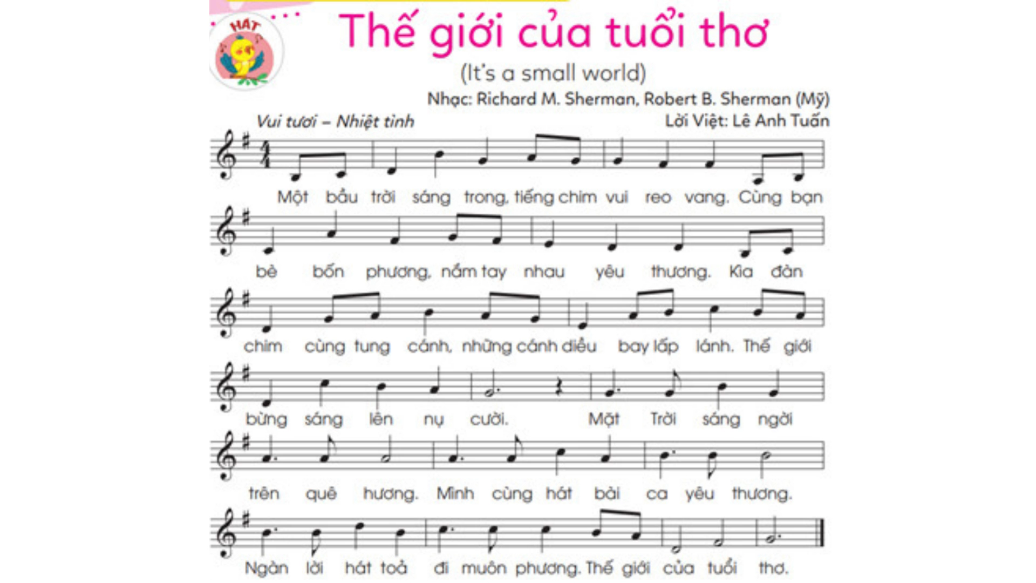

Slide 27
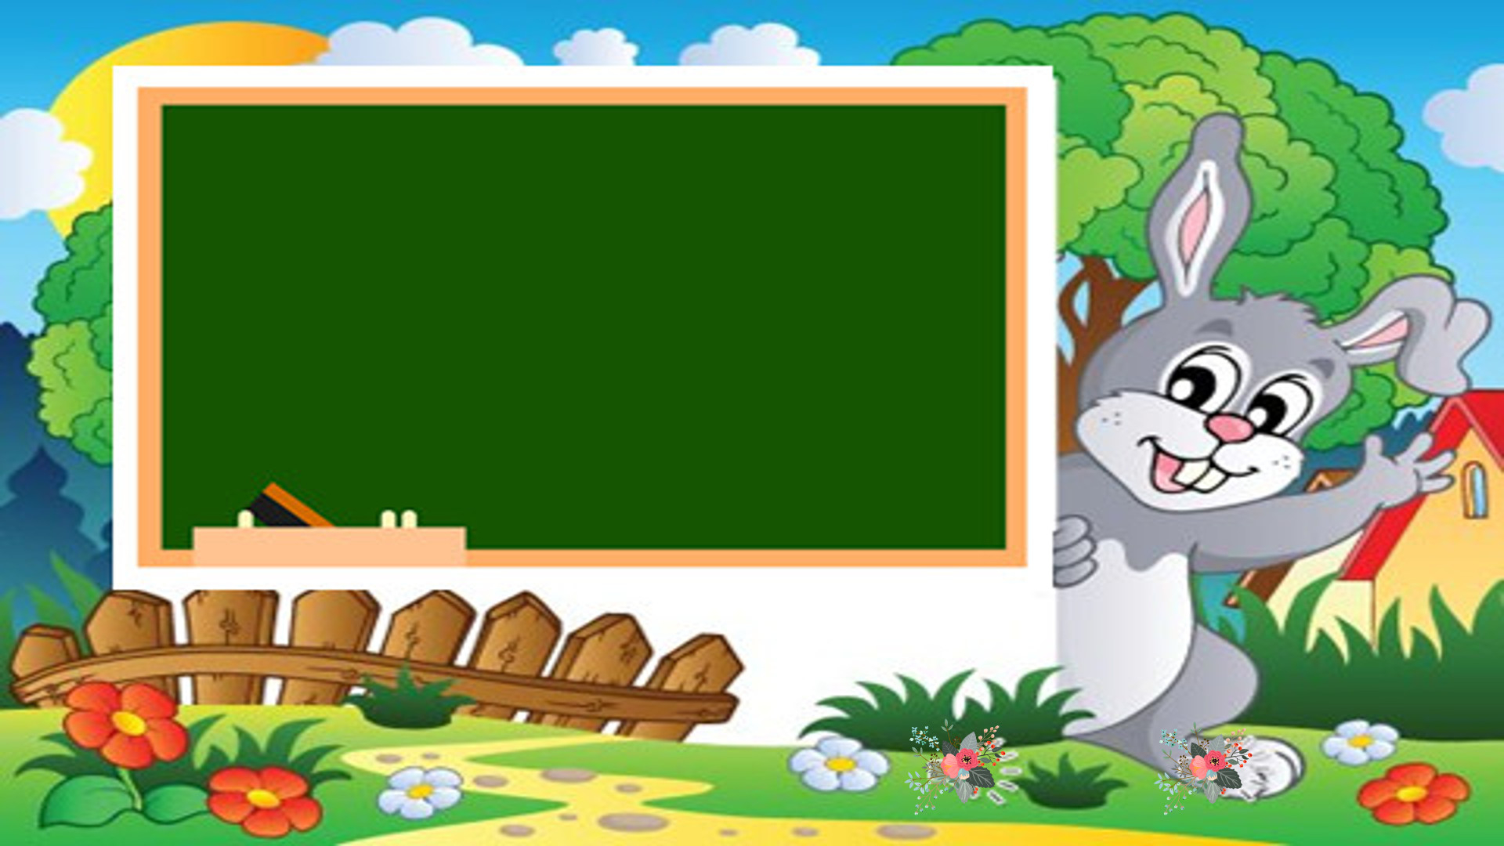
HÁT KẾT HỢP
GÕ ĐỆM THEO NHỊP

Slide 28

Câu 1:
Một bầu trời sáng trong tiếng chim vui reo vang.

Slide 29
HÁT KẾT HỢP GÕ ĐỆM THEO NHỊP

Slide 30
TIẾT 23
Hát: Thế giới của tuổi thơ
Nhạc :Mỹ
Lời việt: Lê Anh Tuấn

